Slide 1

KLP pamatmērķi un prioritātes
Veicināt gudru un izturētspējīgu lauksaimniecības nozari;
Atbalstīt vidrūpi un rīcību klimata jomā
Stiprināt sociālekonomisko vidi lauku apvidos
Uzlabotas zināšanas, subsidiaritāte, uzlabots sniegums

Slide 2

NODROŠINĀT TAISNĪGUS IENĀKUMUS
LAUKSAIMNIEKIEM (1)
EK REKOMENDĀCIJA: palīdzēt saimniecībām ar zemākiem ienākumiem, īpaši mazākām lauku saimniecībām ar lielāku izaugsmes potenciālu, mērķtiecīgāk un efektīvāk sadalot tiešos maksājumus, piemēram, ar ilgtspēju sekmējošā pārdalošā ienākumu papildatbalsta un maksājumu samazināšanas palīdzību. Uzlabotajā sadalījumā būtu jāņem vērā ienākumu atbalsta devums lauku apvidu attīstībā
SVID
Palielinās apsaimniekotās LIZ platības;
Lauksaimnieku ienākumi ir zemāki mazajās un vidējās saimniecībās, lopkopības nozarēs un uz vienu nodarbināto;
Atšķirīgi ienākumi Latvijas reģionos;
KLP stratēģiskais plāns:
Mazos un vidējos ražojošos lauksaimniekus mērķtiecīgāk atbalstīt ar investīciju atbalstu, paredzot 70 milj. euro pārdale lauku attīstības investīcijām (30 milj.euro 2021-2022.gadā un 40 milj. euro 2023-2026.gadā).
Atbalstu piešķirt lauksaimniekiem, piemērojot īstena lauksaimnieka definīciju.
Piemērot maksimālo robežvērtību no 100 000 EUR ilgtspēju sekmējošam ienākuma pamatatbalstam. +nodokļi
Neieviest ilgtspēju sekmējošo pārdalošo ienākumu papildatbalstu un maksājumu samazināšanu.
Sagatavot priekšlikumu eko-shēmu pasākumiem un paredzēt tiem finansējumu tādā apmērā, kāds tiks noteikts KLP Stratēģisko plānu regulā - 20% vai 30% no tiešo maksājumu aploksnes. Lēmumu atkārtoti izvērtēt pēc ES regulējuma spēkā stāšanās.

Slide 3
NODROŠINĀT TAISNĪGUS IENĀKUMUS
LAUKSAIMNIEKIEM (2)
EK REKOMENDĀCIJA: palīdzēt saimniecībām ar zemākiem ienākumiem, īpaši mazākām lauku saimniecībām ar lielāku izaugsmes potenciālu, mērķtiecīgāk un efektīvāk sadalot tiešos maksājumus, piemēram, ar ilgtspēju sekmējošā pārdalošā ienākumu papildatbalsta un maksājumu samazināšanas palīdzību. Uzlabotajā sadalījumā būtu jāņem vērā ienākumu atbalsta devums lauku apvidu attīstībā
SVID
Palielinās apsaimniekotās LIZ platības;
Lauksaimnieku ienākumi ir zemāki mazajās un vidējās saimniecībās, lopkopības nozarēs un uz vienu nodarbināto;
Atšķirīgi ienākumi Latvijas reģionos;
KLP stratēģiskais plāns:
Veikt ilgtspēju sekmējoša ienākumu pamatatbalsta (ISIP) diferencēšanu, piemaksājot:
  30 EUR/ha pagastos, kuros veģetācijas perioda ilgums ir īsāks par 195 dienām un lauksaimniecības zemes kvalitatīvais vērtējums ir zem 38 ballēm, un pagastos, kas robežojas ar ES trešajām valstīm;
  20 EUR/ha pagastos, kuros vai nu veģetācijas perioda ilgums ir īsāks par 195 dienām vai lauksaimniecības zemes kvalitatīvais vērtējums ir zem 38 ballēm;
  0 EUR/ha pagastos, kuros veģetācijas perioda ilgums ir garāks par 195 dienām un lauksaimniecības zemes kvalitatīvais vērtējums ir virs 38 ballēm.
Nodrošināt maksājuma mazajiem lauksaimniekiem (MLS) ieviešanu, paredzot atbalstu 500-1050 EUR saimniecībai ik gadu jeb 350 euro/ha, bet ne mazāk par 500 EUR par saimniecību un ne vairāk par 1050 EUR par saimniecību.

Slide 4
Tiešo maksājumu indikatīvs* finansējums
2023. - 2027.gadam, milj. EUR
*Tiešo maksājumu finansējums 2023.-2027.gadam aprēķināts, ņemot vērā MFF vienošanās 2020.gada 21.jūlijā un EK darba dokumentā norādītās summas. Jāņem vērā, ka MFF vienošanos nav apstiprinājis arī Eiropas Parlaments.
 | 2023.gads | 2024.gads | 2025.gads | 2026.gads | 2027.gads
Tiešie maksājumi | 349,23 | 354,31 | 359,40 | 364,48 | 364,48
Tiešo maksājumu finansējuma pārdale uz LA un RO CS, milj.EUR | 15,41 | 16,64 | 16,86 | 17,09 | 1,00
Tiešo maksājumu finansējuma pārdale uz LA un RO CS, % | 4,4% | 4,7% | 4,7% | 4,7% | 0,27%
Tiešie maksājumi pēc pārdales | 333,82 | 337,67 | 342,54 | 347,39 | 363,48
Ilgtspēju sekmējošs ienākumu atbalsts | 135,36 | 137,71 | 140,59 | 143,50 | 153,00
ISIP diferencēšanai paredzētais atbalsts | 22,50 | 22,53 | 22,55 | 22,58 | 22,66
Ekoshēmu atbalsts | 100,15 | 101,30 | 102,76 | 104,22 | 109,04
Maksājums mazajiem lauksaimniekiem | 23,44 | 23,15 | 22,89 | 22,58 | 21,85
Ienākumu papildatbalsts gados jaunajiem lauksaimniekiem | 2,30 | 2,34 | 2,37 | 2,40 | 2,40
Saistītais ienākumu atbalsts | 50,07 | 50,65 | 51,38 | 52,11 | 54,52

Slide 5
Saistītā ienākumu atbalsta indikatīvais finansējums 2023. - 2027.gadā, milj. EUR
 | Saistītā ienākumu atbalsta veidi | 2023 | 2024 | 2025 | 2026 | 2027
 | KOPĀ | 50,07 | 50,65 | 51,38 | 52,11 | 54,52
1. | Par slaucamām govīm | 24,50 | 24,79 | 25,15 | 25,51 | 26,69
2. | Par liellopiem | 7,67 | 7,76 | 7,87 | 7,98 | 8,35
3. | Par kazu mātēm | 0,09 | 0,09 | 0,09 | 0,09 | 0,09
4. | Par aitu mātēm | 0,76 | 0,77 | 0,78 | 0,79 | 0,83
5. | Par cietes kartupeļiem | 0,23 | 0,23 | 0,23 | 0,23 | 0,25
6. | Par sertificētām stiebrzāļu un lopbarības augu sēklām | 0,52 | 0,53 | 0,53 | 0,54 | 0,57
7. | Par sertificētas sēklas kartupeļiem | 0,21 | 0,21 | 0,22 | 0,22 | 0,23
8. | Par sertificētu labības sēklu | 1,20 | 1,22 | 1,24 | 1,25 | 1,31
9. | Par augļiem | 1,91 | 1,93 | 1,96 | 1,99 | 2,08
10. | Par dārzeņiem | 2,11 | 2,13 | 2,16 | 2,19 | 2,29
11. | Par vasaras rapsi | 0,77 | 0,78 | 0,79 | 0,80 | 0,84
12. | Par miežiem | 3,24 | 3,28 | 3,33 | 3,37 | 3,53
13. | Par proteīnaugiem | 6,68 | 6,75 | 6,85 | 6,95 | 7,27
14. | Par rudzu populācijšķirnēm (t.sk. Kaupo) | 0,19 | 0,19 | 0,19 | 0,19 | 0,19

Slide 6
NODROŠINĀT TAISNĪGUS IENĀKUMUS
LAUKSAIMNIEKIEM (3)
EK REKOMENDĀCIJA: uzlabot lauksaimnieku noturību pret riskiem, jo īpaši tiem, kas saistīti ar tirgus traucējumiem, klimata pārmaiņām un augu un dzīvnieku veselību, un tālab atbalstīt risku pārvaldības shēmas izstrādi un ieviešanu
SVID
Ienākumi ir nestabili dēļ straujām cenu svārstībām un tirgus nestabilitātes;
Vāja izpratne par jaunākajām tirgus pieprasījuma tendencēm pasaulē.
KLP stratēģiskais plāns:
    Risku pārvaldības nolūkā, atbalstu paredzēt sekojošā veidā:
        Apmācību un konsultāciju formā;
        Preventīvām investīcijām, lai mazinātu risku iestāšanās iespējamību vai kaitējuma apmēru;
        Apdrošināšanas prēmiju daļējai kompensēšanai ar maksimālo atbalsta intensitāti 50% apmērā;
    Atbalstu risku pārvaldības un krīžu novēršanas mērķiem paredzēt arī RO CS (citos sektoros) un RO AD (augļiem/dārzeņiem);
    Neparedzēt citus atbalsta mehānismus ienākumu svārstību stabilizēšanai.

Slide 7

PALIELINĀT LAUKSAIMNIECĪBAS NOZARES KONKURĒTSPĒJU
EK REKOMENDĀCIJA: Saistītajam atbalstam vajadzētu būt mērķtiecīgāk vērstam uz investīcijām, kam ir vislielākās iespējas panākt faktisku ražīguma pieaugumu. Ir svarīgi atbalstīt investīcijas, kas vērstas uz jaunām tehnoloģijām, kā arī zaļo un digitālo pārkārtošanos, un šajā nolūkā nodrošināt arī piekļuvi finanšu instrumentiem
SVID
Produktivitāte paaugstinās, taču joprojām zema;
Ir zema atbalsta atdeve;
Lielākā daļa saimniecību ir pašpatēriņa;
Izmaksas pieaug straujāk nekā izlaide;
Eksportā ir liels izejvielu īpatsvars
KLP stratēģiskais plāns:
Atbalstīt ieguldījumus saimniecību attīstībai, t.sk. finanšu instrumentu veidā, paredzot kombinēto finanšu instrumentu;
Noteikt investīciju atbalsta sadalījumu dažāda lieluma saimniecību grupām. Noteikt obligātu ieguldījumu zaļajās investīcijās vides un klimata mērķu īstenošanai;
Paredzēt vienreizēju maksājumu mazo saimniecību attīstībai;
Atbalsts ieguldījumiem meliorāciju sistēmu uzlabošanā prioritāte valsts nozīmes meliorācijas sistēmām, un valsts un pašvaldību koplietošanas sistēmām;
Atbalstu ieguldījumiem pārstrādē saistīt ar vietējās izejvielas nosacījumu līdzšinējā apmērā;
Turpināt atbalstu biškopības produktu sektoram, tā uzlabojot biškopības produktu ražošanas un tirdzniecības vispārējos nosacījumus un stiprināt konkurētspēju.
Ieviest saistīto ienākuma atbalstu 14 nozarēs un paredzēt tam finansējumu maksimālajā 13% + 2% (proteīnaugiem) apmērā no tiešo maksājumu kopējā finansējuma. Saistītā ienākuma atbalsta finansējuma sadalījumu nozarēm veikt, ņemot vērā pārejas periodā piemēroto sadalījuma/proporcionalitātes principu.

Slide 8
ATBALSTS LAUKSAIMNIECĪBAS NOZARES KONKURĒTSPĒJAI (INVESTĪCIJAS)
Lauku saimniecību attīstība 88,6 milj.EUR
- būvniecība, tehnikas/aprīkojuma iegāde
Maks. attiecināmās izmaksas 1 milj. EUR, t.sk. apgrozījums x5 būvniecība, pamatlīdzekļi x3, traktortehnika un ražas novākšanas tehnika – 400 000 EUR (2021-2027)
Kombinētais finanšu instruments
Vienreizējs maksājums par biznesa plāna realizāciju
Mazās saimniecības - 23 milj.EUR
Apgrozījums no 4 000 EUR līdz 70 000 EUR
(saimniec.skaits ~10 000)
Tiek saglabāts reģionalizācijas princips
Vidējās saimniecības - 40,8 milj.EUR, t.sk. pārdale no I pīlāra 31 milj.EUR
Agroz. 70 001 – 350 000 EUR
(saimniec.skaits ~1 193 )
+ Jauniem lauksaimniekiem papildus intensitāte
Kopējā summa
33 milj.EUR
Atbalsts
15 000 EUR
Mazie uzsāk attīstību
0 – 15 000 EUR (SI/apgroz.)
Skaits:
~2 400
+
Kopējā summa
30,6 milj.EUR
Atbalsts
40 000 EUR
Jaunie dibina un pārņem
(pirmie 5 gadi)
Skaits:
~1 075
Kopējā summa
15 milj.EUR (pārdale no I pīlāra – 9 milj.EUR)
Aizdevums līdz 100 000 EUR, no tā grants
40 000 EUR
Mazie/vidējie attīstās
līdz 150 000 EUR (SI/agroz.)
Skaits:
~1 500
Lielās saimniecības - 17 milj.EUR
Agroz. virs 350 001 EUR
(saimniec. skaits ~741)
Zaļie ieguldījumi:
-mazās saimniecības – 30%
-vidējās saimniecības – 50%
-lielās saimniecības – 100%
Kooperatīvās sabiedrības, ražotāju organizācijas - 7,8 milj.EUR
Pārstrāde 33 milj.EUR
būvniecība, tehnikas/aprīkojuma iegāde
Apgrozījums x 5
Esoši atzīti mājražotāji, kļūst par reģistrētu/atzītu pārstrādi – maks. atbalsts 200 000 EUR
Nosacījums par vietējo izejvielu:
40% -gaļa
30% - augļi, dārzeņi, kartupeļi
50% - milti
70% - pārējie sektori
Pārstādes uzņēmumu attīstība –
maks.atbalsts 3 milj.EUR
Prioritāte ieguldījumiem - inovācijās, sadarbībā, digitalizācija, paaugstinātas kvalitātes produktu ražošana eksportam
Meliorācija 38 milj.EUR
- jauna, lietota tehnika
dzīvi dzīvnieki
u.c. nepieciešamie ieguldījumi
34,6 milj. EUR - Valsts un valsts nozīmes meliorācijas sistēmas (ZMNĪ)
3,4 milj. EUR - Valsts un pašvaldību koplietošanas meliorācijas sistēmas

Slide 9

UZLABOT LAUKSAIMNIEKU POZĪCIJAS PĀRTIKAS PIEGĀDES ĶĒDĒ
EK rekomendācija: Ieteicamās pieejas ir, piemēram, atbalstīt tādu lauksaimniecības produktu pārstrādi un tirdzniecību, kam ir augsta pievienotā vērtība (piemēram, saskaņā ar ES un nacionālām kvalitātes shēmām), mudināt pastāvošās kooperatīvās struktūras censties panākt atzīšanu, atvieglot jaunu kooperatīvu struktūru izveidi un uzlabot bioloģisko lauksaimnieku sadarbību
SVID
Sadrumstalota saimniecību struktūra;
Primāro ražotāju daļa pārtikas ķēdē ir zema;
Zema piena nozares kooperatīvu konkurētspēja, vāji attīstīta kooperācija gaļas lopkopībā un bioloģiskajā l/s, lēni veidojas jauni kooperatīvi augļu un dārzeņu nozarē;
Neražo produktus ar augstu pievienoto vērtību;
KLP stratēģiskais plāns:
Atbalstu pārstrādē prioritāri novirzīt inovāciju ieviešanai vai augstas pievienotās vērtības produktu, piemēram, kvalitātes shēmu produktu ražošanai (t.sk. bioloģisko pārtikas kvalitātes shēmu);
Atbalsts sadarbības veicināšanai, stiprinot kopīgu produktu un piedāvājumu virzību tirgū, kā arī sadarbību, kas rezultēsies jaunu produktu ar ģeogrāfiskās izcelsmes norādēm reģistrēšanai;
Atbalsts ražotāju sadarbības formu (t.sk. ražotāju organizāciju) veicināšanai, lai stiprinātu ražotāju pozīcijas pārtikas piegādes ķēdē:
  paredzēt atbalstu jaunu ražotāju sadarbības formu (kooperatīvu, RO CS un RO AD) veidošanai vai esošo attīstībai visās nozarēs, izņemot konvencionālo piena un laukkopības nozares;
  paredzēt atbalstu kooperatīvu apvienībām (2.līmenim, t.sk. RO piena un laukkopības nozarēs);
  paredzēt jaunu kooperatīvu izveides atbalstu iepriekšminētām atbilstīgām kooperatīvām sabiedrībām.
Neieviest ražotāju grupas, kas izveidotas pēc ražotāju iniciatīvas, lai pārejas periodā līdz 4 gadiem sasniegtu atbilstību ražotāju organizāciju prasībām saskaņā ar Regulu 1308/2013.
    .

Slide 10
atbalsts jaunu KS, RO CS, RO AD veidošanai vai esošo attīstībai, izņemot konvencionālo piena un laukkopības nozares;
Atbalsts KS apvienībām (2.līmenim, t.sk. RO piena un laukkopības nozarēs)
KS un RO
DV izvēle – vai un kuros sektoros:
gaļas lopkopībā (liellopu gaļas, mājputnu gaļas, cūkgaļas) un olu nozarēs, t.sk. bioloģ.
bioloģiskās piena un laukkopības nozarēs;
konvencionālās laukkopības un piena nozarēs (kā KS apvienībām jeb 2.līmenim).
Obligātas DV, kur jau ir atzītas RO (LV ir).
atbalsts atbilstīgo l/s KS izveidei, izņemot konvencionālā piena un laukkopības nozarei;
atbalsts KS apvienību izveidei visās nozarēs (otrais līmenis);
atbalsts 5 gadu darījumdarbības plānā nosprausto mērķu īstenošanai.

Slide 11
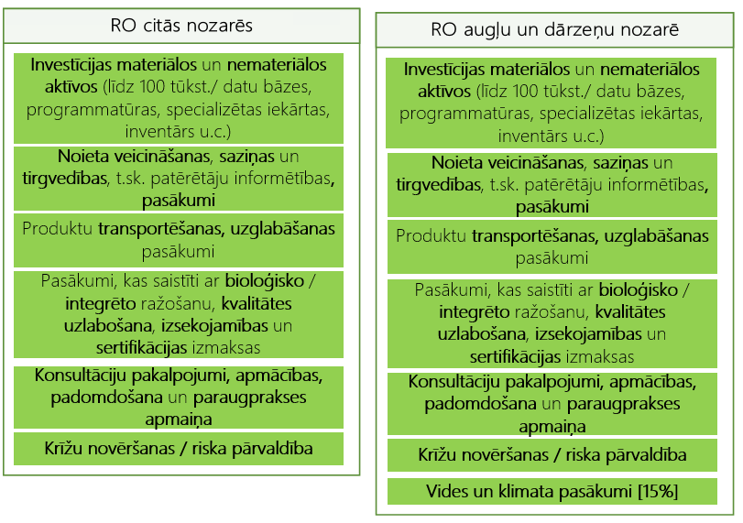
RO pasākumi

Slide 12



MAZINĀT KLIMATA PĀRMAIŅAS
EK REKOMENDĀCIJA: samazināt siltumnīcefekta gāzu un amonjaka emisijas, atbalstot ilgtspējīgu lauksaimniecisko pārvaldību, kā arī ilgtspējīgus dzīvnieku audzēšanas paņēmienus. Lai mazinātu klimata pārmaiņas un pielāgotos tām, Latvijai galvenokārt būtu jāpievēršas barības vielu pārvaldībai, ilgtspējīgai augsekai, kūdrāju un mitrāju aizsardzībai un attiecīgā gadījumā atjaunošanai, kā arī meliorācijas sistēmu uzlabošanai
SVID
Jāsamazina lauksaimniecības radītās SEG emisijas, tostarp pārstājot apart kūdrāju (organiskās) augsnes;
Jāsamazina amonjaka emisijas, lai uzlabotu gaisa kvalitāti;
VIDRŪPE
EK REKOMENDĀCIJA: uzlabot barības vielu pārvaldību, izmantojot pielāgotus emisiju mazināšanas pasākumus, piemēram, kūtsmēslu apsaimniekošanas sistēmas un precīzo lauksaimniecību, un tādā veidā palīdzēt sasniegt zaļajā kursā nospraustos barības vielu zuduma samazināšanas mērķrādītājus un uzlabot arī ūdens kvalitāti;
palīdzēt sasniegt zaļajā kursā izvirzītos bioloģiskās lauksaimniecības mērķrādītājus, turpinot atbalstīt pāreju uz bioloģisko lauksaimniecību un tās uzturēšanu
SVID
Jāsamazina amonjaka emisijas, lai uzlabotu gaisa kvalitāti;
Ūdens kvalitāte uzlabojama, samazinot lauksaimniecības, tostarp barības vielu noplūdes radīto piesārņojumu;
Nepieciešami augsnes kvalitāti uzlabojoši pasākumi;
SAGLABĀT AINAVAS UN BIOLOĢISKO DAUDZVEIDĪBU
EK REKOMENDĀCIJA: palīdzēt sasniegt zaļā kursa mērķrādītājus, kas attiecas uz daudzveidības ziņā augstvērtīgiem ainavas elementiem; veicināt bioloģiski augstvērtīgu zālāju efektīvu apsaimniekošanu; veicināt meža aizsardzību un meža ekosistēmu atjaunošanu, lai sasniegtu ar mežiem saistīto dzīvotņu un sugu labu stāvokli un tādējādi vairotu biodaudzveidību
SVID
ES nozīmes aizsargājamo biotopu stāvoklis - nelabvēlīgs;
Lauku putnu sugu populācija samazinās;
Novērojams ainavas homogenizācijas risks;

Slide 13
EKOSHĒMU PASĀKUMU INDIKATĪVAIS FINANSĒJUMS 2023-2027+
Eko-shēmas pasākums Ieviest diferencētus | Likme, EUR/ha | Sasniedzamais rādītājs gadā | Finansējums periodā, EUR
Izlīdzināts saimniecības maksājums | 50 | 850 000 ha | 212 500 000
Zaļo platību kopums, t.sk.: |  | 333 720 ha | 116 061 841
slāpekli piesaistoši kultūraugi, tostarp pākšaugi, nektāraugi, zaļmēslojuma augi | 112 | 130 851 | 73 276 801
starpkultūras un zālāji pasējā | 59 | 92 797 | 27 374 994
rugāju lauks ziemas periodā | 28 | 110 072 | 15 410 046
Optimāla augsnes pH līmeņa nodrošināšana – pamatkaļķošana ar tauriņziežu audzēšanu | 50 | 40 000 ha | 10 000 000
Minimālā augsnes apstrāde, tiešā sēja rugainē un rindu apstrāde | 15 | 395 700 ha | 29 677 500
Precīzā mēslošana un AAL lietošana augkopībā | 16 | 700 000 ha? | 56 000 000
Ilggadīgo zālāju saglabāšanas veicināšana lopkopības saimniecībās | 50+ | 268 562 ha | 67 140 500
Atbalsts paralēlās ražošanas saimniecībām | 70 | 18 000 ha | 6 300 000
Atbalsts par sertificētas sēklas izmantošanu: |  | 159 380 ha | 18 964 877
par platību, kurā sēta/stādīta sertificēta sēkla | 27 | 151 411 ha | 17 593 096
par platību, kurā sēta/stādīta sertificēta sēkla, kas audzētā bioloģiskās saimniekošanas sistēmā | 40 | 7 969 ha | 1 371 781
Eko-shēmas kopā 2023-2027 |  |  | 516 644 719

Slide 14
AGROVIDES PASĀKUMU INDIKATĪVAIS FINANSĒJUMS 2023-2027
Pasākums | Likme | Sasniedzamais rādītājs |  | Finansējums periodā, EUR
Bioloģiskā lauksaimniecība | Laukaugi – 70 EUR/ha Dārzeņi, augļu koki, ogulāji – 480 EUR/ha Zālāji – 20 EUR/ha Slaucamās govis – 150 EUR/Lielv Pārējie dzīvnieki (izņemot savvaļas) – 86 EUR/Lielv Papildus maksājums par saimniecības pirmajiem 30 ha – [20] EUR/ha | 350 000 105 000 | ha LielV | 155 325 646
Agrovide |  | 67 350 | ha | 128 625 000
Zaļās joslas | 869 EUR/ha ĪJT+risku terit. +173 EUR/ha | 6 000 | ha | 28 289 463
Vidi saudzējoša dārzkopība | Dārzeņi - 105 EUR/ha Ilggadīgie stādījumi: -āb.,bumb., mellenes/dzērv. - 364 EUR/ha - pārējie – 240 EUR/ha +10% EUR/ha kūdrājos, organiskās augsnes un ĪJT+risku terit. | 8 000 | ha | 7 609 226
Paaugstinātu labturības prasību un emisiju mazinošā lopkopība | Liellopi –[LLKC veic aprēķinus] EUR/LielV -barošana/turēšana - ganīšana - jaunlopu turēšana | 107 879 | LielV | 45 114 529
Biškopības vienību apsaimniekošana apputeksnēšanas vajadzībām | 30 EUR/bio saime 15 EUR/pārējās saimes | 78 000 | saime | 7 675 843
Zālāju biotopu apsaimniekošana | 1.klase – 96 EUR/ha 2.klase – 166 EUR/ha 3.klase – 214 EUR/ha 4.klase – 338 EUR/ha | 48 500 | ha | 33 734 016
Putniem piemērotu dzīvotņu uzturēšana zālājos | 214 EUR/ha – ķikuta dzīvotnes 96 EUR/ha – pārējās putnu dzīvotnes | 4 850 | ha | 3 201 923
Projektveida pasākumi ar vides mērķi
Mitrzemes (mākslīgi veidotas) | 20 projekti | 1 milj. EUR
Bioloģiski vērtīgo zālāju atjaunošana | 1 300 ha | 2 milj. EUR

Slide 15
BIOLOĢISKĀ LAUKSAIMNIECĪBA
LBA neatbalsta
Paredzēt atbalstu par platības apsaimniekošanu, izmantojot bioloģiskās lauksaimniecības metodes, sniedzot ieguldījumu Zaļā kursa mērķa izpildē 2027.gadā - 20% bioloģiski sertificēta platība no LIZ;
Atbalstu diferencēt atbilstoši kultūraugu grupām;
Atbalstu par ilggadīgo zālāju platībām var saņemt, ja nodrošināts minimālais bioloģisko dzīvnieku blīvumus – 0,4 LielV/ha, izņemot savvaļas dzīvniekiem (brieži, dambrieži un stirnas) – 0,3 LielV/ha.
Minimālo dzīvnieku blīvuma nosacījumu nepiemēro bioloģiski vērtīgo zālāju platībām (ES nozīmes biotopiem) un atbalsta pretendentiem, kas izmanto savvaļas ārstniecības augu ievākšanai (20 ha);
Paredzēt atbalsta maksājumu par liellopu vienību visām dzīvnieku grupām, izņemot savvaļas dzīvniekus (brieži, stirnas, dambrieži);
Paaugstināts atbalsts bioloģiskai piena lopkopībai, ņemot vērā ieguldījumu amonjaka emisiju samazinājumā;
Paredzēt papildus maksājumu par saimniecības pirmajiem 30 ha

Slide 16
ATBALSTS MEŽA NOZAREI
    Paredzēt atbalstu meža ieaudzēšanai un kopšanai, atbalstot aktivitāti:
        daļēji aizaugušās lauksaimniecības zemēs, krūmājos, pārējās zemēs;
        lauksaimniecības zemēs uz kūdras augsnēm, erozijai pakļautās zemēs;
        lauksaimniecības zemēs, kuru auglība ir 25 balles un mazāk (uz nelielām platībām līdz 5 ha šis nosacījums neattiecas)
    Paredzēt atbalstu Natura 2000 teritorijās mežsaimnieciskās darbības ierobežojumu kompensējošam atbalstam, ņemot vērā pieejamā finansējuma apmēru, neparedzot platību pieaugumu un nosakot likmi 45 EUR/ha
    Paredzēt atbalstu ieguldījumiem meža ekosistēmu noturības un ekoloģiskās vērtības uzlabošanai (jaunaudžu retināšana un mežaudžu nomaiņai), ņemot vērā ieguldījumus Eiropas Atveseļošanas un noturības mehānisma plānā (RRF).

Slide 17
ATBALSTS «ZAĻIEM» IEGULDĪJUMIEM
Noteikt obligātu saimniecību ieguldījumu zaļajās investīcijās;
Paredzēt atbalstu zaļajām investīcijām, kas sniegtu ieguldījumu SEG un amonjaka emisiju samazināšanā, klimata pārmaiņu samazināšanā un sekmētu pielāgošanos tām:
  Precīzo tehnoloģiju izmantošana, minerālmēslu un AAL lietošanas samazinājumam
  Precīzo tehnoloģiju izmantošana Augļkopībā, laistīšana - mēslošana, AAL mazināšana.
  Precīzo tehnoloģiju izmantošana lopkopībā
  Kūtsmēslu apsaimniekošana:
      tiešā organiskā mēslojuma iestrāde
      Šķidro kūtsmēslu krātuvju nosegšana
      Kūtsmēslu krātuvju būvniecība un pārbūve atbilstoši jaunākajām tehnoloģijām
    Emisiju mazinoši elementi dzīvnieku novietnēs
    Bioloģiskā piena lopkopība
    Labturības prasībām piemērotu novietņu būvniecība/pārbūve
    Energoefektivitāte – enerģijas lietderīga izmantošana
    Atjaunojamās enerģijas ražošana pašpatēriņam
    Risku mazināšanas/klimata pārmaiņu pielāgošanās pasākumi, pret salnu aizsardzības sistēmas Augļkopībā.
    Digitālie un robotizācijas risinājumi

Slide 18

ATBALSTĪT PAAUDŽU MAIŅU
EK REKOMENDĀCIJA: turpināt uzlabot lauku saimniecību ainavas elementus, kas nāk par labu biodaudzveidībai, un tādā veidā palīdzēt sasniegt zaļā kursa mērķrādītājus, kas attiecas uz daudzveidības ziņā augstvērtīgiem ainavas elementiem; veicināt bioloģiski augstvērtīgu zālāju efektīvu apsaimniekošanu
SVID
Lauksaimnieku sabiedrība noveco
Nepietiekami finanšu resursi saimniecību dibināšanai un attīstībai
KLP stratēģiskais plāns:
    Jauno lauksaimnieku atbalstam novirzīt 2% [3%] no kopējā TM finansējuma (bet jārealizē abos pīlāros);
    Veikt finansējuma pārdali no I pīlāra uz II pīlāru jauno lauksaimnieku saimniecību dibināšanai un pārņemšanai – 23 milj.EUR [30 milj. EUR];
    Abos pīlāros piemērot vienādu jaunā lauksaimnieka definīciju;
    Ieviest ienākumu papildatbalstu gados jaunajiem lauksaimniekiem, paredzot, ka atbalsts tiek piešķirts par pirmajiem 150 hektāriem un noteikt lauksaimniekiem obligātu izglītības prasību. Tiešo maksājumu ietvaros jauno lauksaimnieku atbalstam novirzīt 11,8 milj. EUR. [16,22 milj. EUR];
    II pīlārā paredzēt vienreizēju atbalsta maksājumu saimniecības dibināšanai un pārņemšanai, prioritāti ieguldījumos lauku saimniecībās, un saimniecības iegādes atbalstu Kombinētā finanšu instrumenta intervencē.

Slide 19



2023-2027.gada finansējums KLP stratēģiskā plāna ietvaros
KLP stratēģisko plānu regulas projekts paredz jauno lauksaimnieku atbalstam novirzīt abos pīlāros vismaz 2% no kopējā TM finansējuma
2%
35,8 milj.€
Plānotais finansējuma sadalījums: I pīlārā un II pīlārā
Pārdale
23 milj.€
II pīlārs
Pārdale
30,6 milj.€
(23 +7,6)
42,4
milj. €
I pīlārs
11,8 milj.€
Trialoga sarunas : 3% gados jaunajiem lauksaimniekiem = 53,8 milj. €
Ja apstiprina 3% , tad LV vēl jānovirza 11,3 milj. €

Slide 20

SEKMĒT LAUKU APVIDU DINAMISKUMU
EK REKOMENDĀCIJA: uzlabot sociālekonomisko attīstību lauku apvidos, pievērsties cīņai ar nabadzību, apturēt depopulāciju, sinerģijā ar pārējiem ES fondiem investējot pamata infrastruktūrās un pakalpojumos, kas veicinās ekonomikas attīstību, tai skaitā bioekonomiku un kvalitatīvu darbvietu radīšanu lauku apvidos; palīdzēt sasniegt ES zaļajā kursā izvirzīto platjoslas mērķrādītāju; sekmēt ilgtspējīgu meža apsaimniekošanu
SVID
Lauku iedzīvotāju skaits joprojām samazinās;
Pastāv ienākumu atšķirības reģionos un nabadzības risks joprojām būtisks;
Izaugsmes tempi reģionos atšķirīgi;
KLP stratēģiskais plāns:
LEADER pieejas īstenošanai paredzēt 10% aploksni no lauku attīstības finansējuma:
  50% no stratēģiju finansējuma novirzīt ekonomikas stiprināšanai;
  paredzēt atbalstu zaļā iepirkuma veicināšanai (20% no kopējā LEADER finansējuma);
    Neparedzēt atsevišķu atbalstu platjoslas attīstīšanai un savienojamības nodrošināšanai, ņemot vērā citu atbalsta instrumentu ietvaros plānotās aktivitātes;

Slide 21
Lauku telpa – LEADER pieejas īstenošana (10% no ELFLA)
Integrēti arī pamatpakalpojumi, nelauksaimnieciskās aktivitātes
Atbalsts SVVA stratēģiju īstenošanai
85%
līdz 15%
20%
80%
Vietējās ekonomikas stiprināšanas iniciatīvas
(vismaz 50%)
Vietas potenciāla attīstības iniciatīvas
Atbalsts zaļā iepirkuma nodrošināšanai un veicināšanai
VRG darbības nodrošināšana un aktivizēšana
Nelauksaimnieciskās uzņēmējdarbības
radīšana, attīstība, tsk. tūrisms
(apgrozījums līdz 150 000 EUR/gadā)
Teritorijas
sakārtošana pakalpojumu pieejamībai, kvalitātei un sasniedzamībai, t.sk.:
Infrastruktūra uzglabāšanai, loģistika, veicinoši pasākumi
Atbalsts pieejams, ja tas ir apstiprināts kā VRG stratēģijas stratēģiskais projekts
VRG darbības nodrošināšana
(algas un tehniskais nodrošinājums)
Lauksaimniecības produktu pārstrāde
(apgrozījums līdz 150 000 EUR/gadā)
Dabas un kultūras objektu sakārtošana
Teritorijas aktivizēšana
(semināri, apmācības, pirmsprojektu iesniegšanas konsultācijas u.c.)
Tirdzniecības vietas izveide/labiekārtošana
(apgrozījums līdz 150 000 EUR/gadā)
Sabiedrisko aktivitāšu dažādošana
Darbinieku produktivitātes kāpināšana
(apgrozījums līdz 150 000 EUR/gadā)
Starpteritoriālā un starpvalstu sadarbība

Slide 22

AIZSARGĀT PĀRTIKAS UN VESELĪBAS KVALITĀTI
EK rekomendācija: veicināt ES zaļajā kursā izvirzīto pesticīdu mērķrādītāju sasniegšanu, pastiprinot centienus samazināt visbīstamāko pesticīdu izmantošanas apjomu un riskus un veicinot pesticīdu ilgtspējīgu lietošanu, jo īpaši nodrošinot integrētās augu aizsardzības prakšu ieviešanu; uzlabot dzīvnieku labturību, ieviešot vērienīgus pasākumus, kas veicina lauksaimniecības dzīvnieku, it īpaši cūku, dējējvistu un piena šķirņu telēnu, labturības paraugprakses, kā arī pastiprinot lauku saimniecību biodrošību;
palīdzēt sasniegt zaļajā kursā izvirzītos bioloģiskās lauksaimniecības mērķrādītājus
SVID
Pieaug pesticīdu lietošanas apjoms un antimikrobiālā rezistence;
KLP stratēģiskais plāns:
Ietvert atbalsta intervences:
  Atbalsts ekoshēmu un agrovides intervencēs, t.sk. bioloģiskai lauksaimniecībai
  atbalstu lauku saimniecību biodrošības prasību īstenošanai paredzēt saimniecību investīciju atbalsta ietvaros;
  atbalstu nepieciešamajām investīcijām, kas sekmētu dzīvnieku labturības uzlabošanos īpaši cūkkopības un putnkopības sektorā, kā arī citos sektoros;
Investīciju atbalsta intervencēs (saimniecību attīstībai un pārstrādei) paredzēt prioritāti bioloģiskajai lauksaimniecībai.

Slide 23
ZINĀŠANU PĀRNESE UN INOVĀCIJAS
EK REKOMENDĀCIJA: novērst AKIS sadrumstalotību, īpaši stiprinot saikni starp lauksaimniekiem, publiskā un privātā sektora konsultantiem un pētniekiem, veicināt to iesaistīšanos EIP darbības grupās un inovācijas atbalsta pakalpojumu attīstību, mācīt lauksaimniekiem izmantot viedās digitālās tehnoloģijas un izmantot datus, lai uzlabotu ražīgumu;
SVID
Zema inovāciju kapacitāte;
Zems zināšanu līmenis;
KLP stratēģiskais plāns:
    Zināšanu pārneses un konsultāciju aktivitātēm, kā arī sadarbības sekmēšanai - paredzēt finansējumu 5% apmērā no lauku attīstībai pieejamā finansējuma;
    Ietvert atbalsta intervences:
      Profesionālo zināšanu un prasmju pilnveidi;
      Demonstrējumus
      Konsultācijas
      Sadarbība, atbalstot inovāciju izstrādi, jaunu produktu, metožu, procesu un tehnoloģiju izstrādi
Agrovides un bioloģiskās lauksaimniecības atbalsta intervencēm, noteikt apmācību nepieciešamību kā vienu no atbalsta saņemšanas nosacījumiem.

Slide 24
HORIZONTĀLĀ PRIORITĀTE: ZINĀŠANAS, KONSULTĀCIJAS UN INOVĀCIJAS
(5 % no LA aploksnes)
Sadarbība 20 mlj. EUR
Profesionālo zināšanu un prasmju pilnveides intervence 8,3 mlj. EUR
Demonstrējumu intervence 1,5 mlj. EUR
Konsultāciju intervence 9,2 mlj. EUR
Kopējā summa
12 milj. EUR
Atbalsts inovāciju izstrādei (nacionālā līmenī)
Max pub. atbalsta summa: vienai EIP grupai max 450 000 EUR
Skaits: 26 projekti
Kopējā summa
5,5 milj. EUR
Atbalsts jaunu produktu, metožu, procesu un tehnoloģijas izstrādei
(saimniecību līmenī)
Max pub. atbalsta summa: vienai grupai
40 000 EUR
Skaits: 137 projekti
Kopējā summa
2,5 milj. EUR
Produktu virzība tirgū un tūrisma pakalpojumu mārketings
Max pub. atbalsta summa: vienai grupai
40 000 EUR
Skaits: 62 projekti
Kopējā summa
6 milj. EUR
Mācības (t.sk. praktiskās nodarbības/apmeklējumi grupās)
(Pretendenti: jur. personas, kas iekļautas IZM izglītības iestāžu reģistrā ar vismaz 1 licencētu māc. programmu/ nozares NVO & kooperatīvi)
Atbalsts: 4,5 mlj. EUR
Apmācīto skaits: ~ 10 000
Kopējā summa
0,8 milj. EUR
Konsultantu apmācība (individ./grupās)
(Pretendenti: jur. personas, kas iekļautas IZM izglītības iestāžu reģistrā ar vismaz 1 licencētu māc. Programmu l/s vai m/s)
Atbalsts: N/A
Apmācīto skaits:
~ 500
Kopējā summa
1,5 milj. EUR
Informatīvie pasākumi (grupās)
Semināri, konferences u.c. info pasākumi
(Pretendenti: nozares NVO, kooperatīvi. )
Atbalsts: 200 000 EUR
Dalībnieku skaits:
~ 5 000
Kopējā summa
1,5 milj. EUR
Demonstrējumi
(Pretendenti: jur. persona, kas ir reģistrēta Zinātnisko institūciju reģistrā vai IZM izglītības iestāžu reģistrā)
Atbalsts: 25 000 EUR/gadā
Demo skaits:
~ 15
Kopējā summa
7 milj. EUR
Vienreizējas konsultācijas* (individuāli)
(Pretendenti: jur. personas, valsts/privātas struktūras; nav interešu konflikta, sniedz objektīvas konsultācijas)
Atbalsts: 2 500 EUR/GLG
Konsultēto skaits:
~ 5 000
Kopējā summa
2,2 milj. EUR
Inkubācija
(ilgtermiņa sadarbības līgumi)
(Pretendenti: jur. personas, valsts/privātas struktūras, nav interešu konflikta, sniedz objektīvas konsultācijas)
Atbalsts: 5 700 EUR/GLG
Atbalstīto skaits:
~ 385
Darbības: uz jaunradi vērsta jauna produkta, procesa, metodes vai tehnoloģijas izstrāde, pārbaude vai pielāgošana līdz tā gatavībai ieviešanai praksē
Darbības: ar lauku tūrismu saistītu pakalpojumu, mārketinga darbību īstenošana un produktu virzība tirgū
Zināšanu & konsultāciju tēmas:
lauksaimniecība, mežsaimniecība, pārtikas ražošana, uzņēmējdarbība, kooperācija, vide un klimats, antimikrobiālā rezistence; digitalizācija, inovācija u.c.
Saņēmēji: EIP darba grupa vai atbalsta pretendentu grupa (lauksaimnieki, mežsaimnieki, l/s produktu pārstrādātāji, NVO, kooperatīvi, konsultanti, pētnieki vai citas jaunradē ieinteresētās puses)
Saņēmēji: lauku tūrisma pakalpojumu sniedzēji, produktu ražotāji (t.sk. amatnieki), NVO
*DV ir pienākums izveidot Saimniecību konsultatīvo sistēmu un nodrošināt konsultācijas

Slide 25
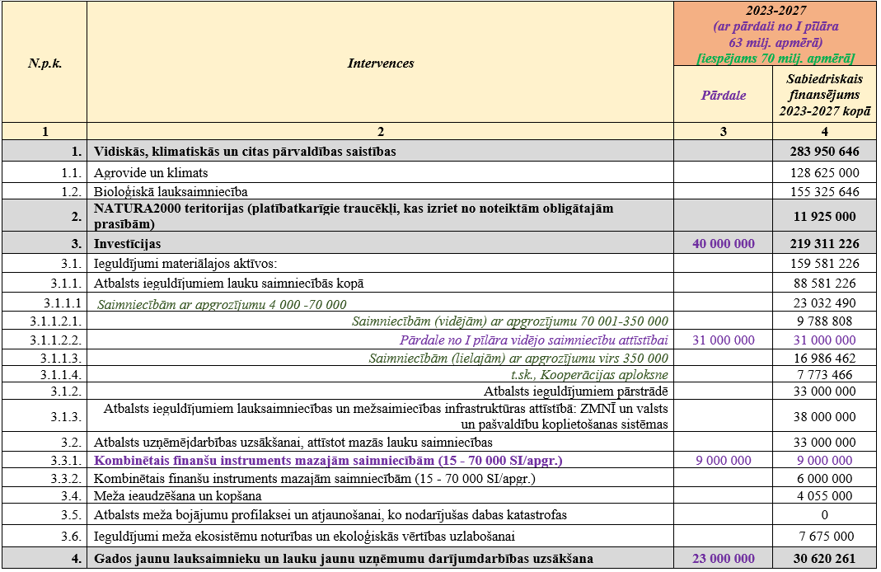
Lauku attīstības finansējums 2023. - 2027.gadam (1)

Slide 26
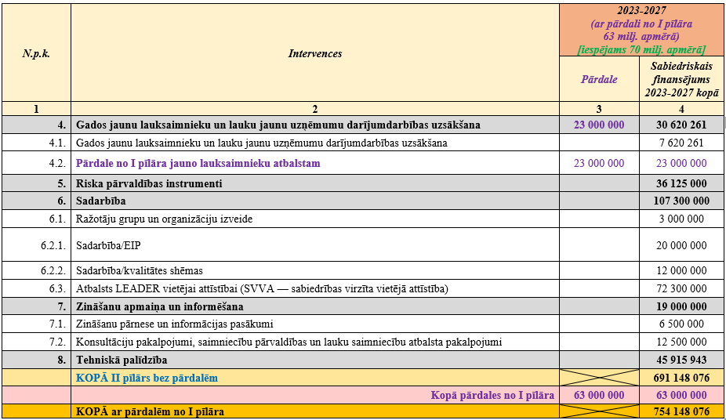
Lauku attīstības finansējums 2023. - 2027.gadam (2)

